Slide 1

Programmiertechnik++
Ralf Herbrich, Christoph Lippert
Korrektheit und Terminierung slides credit: Felix Naumann

Slide 2
Überblick
Imperative Programmierung
Deklarative Programmierung
Korrektheit
Terminierung

Slide 3
Überblick
Imperative Programmierung
Deklarative Programmierung
Korrektheit
Terminierung

Slide 4
Imperative vs. Deklarative Programmierung
Imperativ:
Wie soll etwas berechnet werden?
Beschreibung der Rechenschritte
Maschinenmodell mit gespeicherten und änderbaren Werten
Schleifen und Alternativen spielen wesentliche Rolle
Deklarativ:
Was soll berechnet werden?
Beschreibung des Ergebnisses
Funktionale Programmierung
Logische Programmierung
keine Seiteneffekte und kein Zustand
Rekursion als wichtiges Mittel
C++ ist weitgehend imperativ

Slide 5
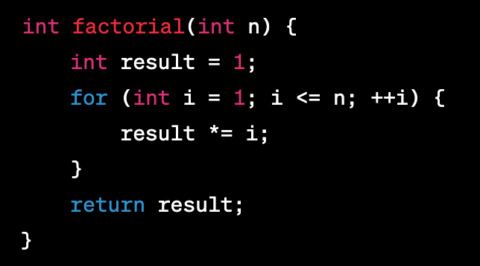
Imperative Algorithmen
Folge von Basisschritten.
Genauer: Wertzuweisungen
Diese Folge wird mittels Selektion und Iteration basierend auf Boole‘schen Tests über dem Zustand konstruiert.
Jeder Basisschritt definiert eine elementare Transformation des Zustands.
Die Semantik des Algorithmus ist durch die Kombination all dieser Zustandstransformationen zu einer Gesamttransformation festgelegt.
Die Ergebnisvariable wird schrittweise verändert.

Slide 6
Funktionale Algorithmen
Ein Funktionaler Algorithmus ist eine Menge von Funktionsdefinitionen
f₁(v_{1,1}, ..., v_{1,n1} ) = t₁(v_{1,1}, ..., v_{1,n1} ),
.
.
.
f_{m}(v_{m,1}, ..., v_{m,nm} ) = t_{m}(v_{m,1}, ..., v_{m,nm} ).
f₁ wird wie beschrieben ausgewertet und bestimmt die „Bedeutung“ (Semantik) des Algorithmus.
Die weiteren Funktionen tauchen in Termen anderer Funktionen auf.
Beispiele funktionaler Programmiersprachen:
Lisp, Scheme, Haskell, Erlang, Scala, …

Slide 7
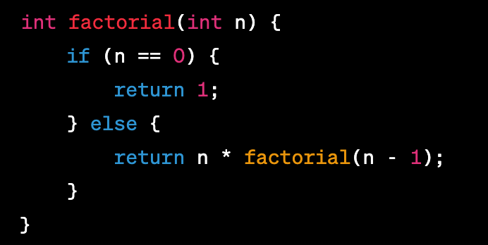
Rekursion
Eine Funktion f ist rekursiv falls ein Funktionsaufruf f() in der Definition von f auftritt.
Auch indirekte Rekursion möglich, indem 2+ Funktionen sich gegenseitig aufrufen
Durch Rekursion wird hier keine lokale Variable benötigt.

Slide 8
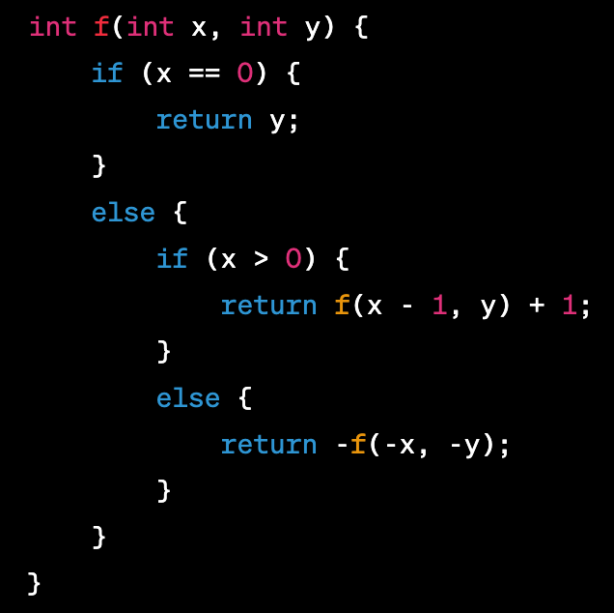
Rekursion
Was implementiert f ?
Beispiel-Auswertungen
f(0, y) ↦ y für alle y
f(1, y) ↦ f (0, y) + 1 ↦ y + 1
f(2, y) ↦ f (1, y) + 1 ↦ (y + 1) + 1 ↦ y + 2 ...
f(n, y) ↦ n + y für alle n ∈ int, n > 0
f( −1, y) ↦ − f (1, −y) ↦ − (1 − y) ↦ y − 1
...
f(x, y) ↦ x + y für alle x, y ∈ int
f(x, y) entspricht der Addition mittels Successor-Funktion „+1“

Slide 9
Überblick
Imperative Programmierung
Deklarative Programmierung
Korrektheit
Terminierung

Slide 10
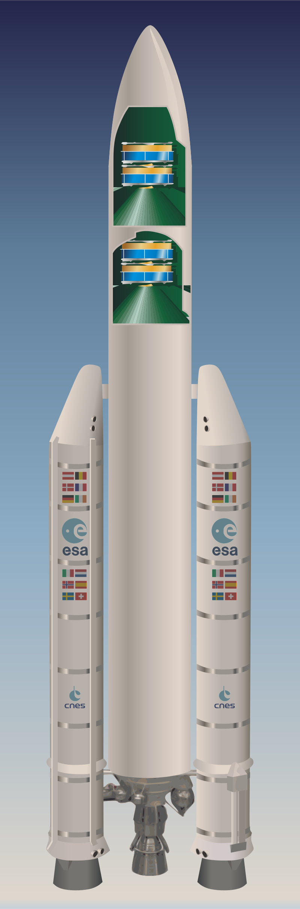
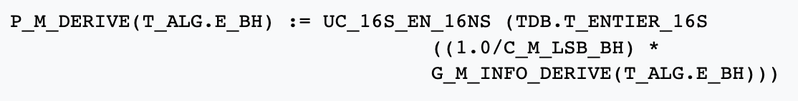
Warum Korrektheit?
Ariane V88 am 4. 6. 1996
Overflow bei Konvertierung von 64bit Float zu 16bit Integer
vollständiger Verlust von Lenk- und Lageinformationen
290m Euro Schaden
Ariane 501 (wikipedia)
Notes:
Die Codezeile ist eine Zuweisung, die den Wert der Funktion UC_16S_EN_16NS an die Variable P_M_DERIVE(T_ALG.E_BH) zuweist.
Die Funktion UC_16S_EN_16NS wird auf den Wert angewendet, der von der Funktion TDB.T_ENTIER_16S zurückgegeben wird, die ihrerseits das Ergebnis eines anderen Ausdrucks ist.
Der Fehler in der Codezeile liegt in der Multiplikation von 1.0/C_M_LSB_BH und dem Ergebnis der Funktion G_M_INFO_DERIVE(T_ALG.E_BH).
Die Variable C_M_LSB_BH ist vermutlich eine Konstante, die den Wert des kleinsten messbaren Bits des Sensors angibt.
Wenn dieser Wert zu klein ist oder falsch berechnet wird, kann dies dazu führen, dass das Ergebnis der Multiplikation einen zu großen oder falschen Wert liefert.
Dieser fehlerhafte Wert wird dann von der Funktion TDB.T_ENTIER_16S in eine 16-Bit-Ganzzahl umgewandelt, was zu einem arithmetischen Überlauf führen kann, wenn das Ergebnis größer ist als die maximal zulässige Größe einer 16-Bit-Ganzzahl.
Der arithmetische Überlauf führt dazu, dass der Wert der Variable P_M_DERIVE(T_ALG.E_BH) falsch ist, was sich auf die Navigationsgenauigkeit der Rakete auswirken kann und letztendlich zu ihrem Absturz führt.
Es ist wichtig zu betonen, dass solche Fehler in der Softwareentwicklung in kritischen Systemen vermieden werden müssen, da sie schwerwiegende Folgen haben können. In der Raumfahrtindustrie gibt es strenge Verfahren und Prozesse zur Gewährleistung der Softwarequalität und -sicherheit, um solche Fehler zu vermeiden.
Die Funktion TDB.T_ENTIER_16S konvertiert einen Wert in ein vorzeichenbehaftetes 16-Bit-Ganzzahlformat. Das "S" am Ende des Funktionennamens steht dabei für "Signed", was bedeutet, dass der Wert ein vorzeichenbehafteter Wert ist, d.h. er kann positive oder negative Werte annehmen.
Die Funktion TDB.T_ENTIER_16S ist nützlich, wenn man sicherstellen möchte, dass ein Gleitkommawert oder ein anderer numerischer Wert in ein vorzeichenbehaftetes 16-Bit-Ganzzahlformat umgewandelt wird, ohne dass dabei ein Überlauf oder ein Verlust von Genauigkeit auftritt.
Die Funktion rundet den Wert auf die nächste ganze Zahl ab und passt ihn dann an das 16-Bit-Ganzzahlformat an.
Es ist wichtig zu beachten, dass bei der Verwendung dieser Funktion vorsichtig vorgegangen werden muss, da die Umwandlung eines Gleitkommawerts oder eines anderen numerischen Werts in ein Ganzzahlformat normalerweise mit einem Verlust von Genauigkeit verbunden ist. Es ist auch möglich, dass ein Überlauf auftritt, wenn der Wert zu groß für das 16-Bit-Ganzzahlformat ist.
In der Ariane V88 war die Verwendung dieser Funktion in Kombination mit der Multiplikation von 1.0/C_M_LSB_BH und dem Ergebnis der Funktion G_M_INFO_DERIVE(T_ALG.E_BH) fehlerhaft, da ein arithmetischer Überlauf auftrat, wenn das Ergebnis der Multiplikation größer war als die maximal zulässige Größe einer 16-Bit-Ganzzahl.

Slide 11
Korrektheit
Problem: im Allgemeinen nicht entscheidbar
Daher:
Pragmatisches Testen
Beweisführung

Slide 12
Korrektheit von Algorithmen
Korrektheit bezieht sich immer auf eine Spezifikation.
Daher relative Korrektheit
Spezifikation: eindeutige Festlegung der berechneten Funktion bzw. des Terminierungsverhaltens
Formal oder informell
Verifikation: formaler Beweis der Korrektheit bezüglich einer formalen Spezifikation
Validation: (nicht-formaler) Nachweis der Korrektheit bezüglich einer informellen oder formalen Spezifikation
z.B. systematisches Testen

Slide 13
Korrektheit imperativer Algorithmen: Angabe von Vor- und Nachbedingungen
VOR und NACH: Zustand vor bzw. nach Ausführung einer Anweisung ANW
Pre- and post-conditions
{ VOR } ANW { NACH }
Aussage:
Wenn VOR unmittelbar vor Ausführung von ANW gilt und ANW terminiert, dann gilt NACH unmittelbar nach Ausführung von ANW.
Wenn ANW nicht terminiert, dann ist die Aussage trivialerweise wahr
Unabhängig von konkreten VOR und NACH
Aussage ist trivialerweise wahr, wenn VOR nicht gilt
Gleichgültig ob ANW terminiert oder nicht
Gleichgültig ob NACH gilt oder nicht

Slide 14
Beispiele für Vor- und Nachbedingungen Imperativer Algorithmen
Zustand ist über Werte der Variablen bestimmt
VOR und NACH sind logische Formeln der Prädikatenlogik.
Achtung: Werte können sich zwischen VOR und NACH ändern.
{ X = 0 } X := X + 1 { X = 1 }
wahr
{ true } X := Y { X = Y }
wahr
{ Y = a } X := Y { X = a ∧ Y = a }
wahr für alle a ∈ ℤ
{ X = a ∧ Y = b ∧ a != b } X := Y; Y := X { X = b ∧ Y = a }
falsch für alle a, b ∈ ℤ
{ X = a ∧ Y = b } Z := X; X := Y; Y := Z { X = b ∧ Y = a }
wahr für alle a, b ∈ ℤ
Korrekte Version des Werte-Tausches
true
false

Slide 15
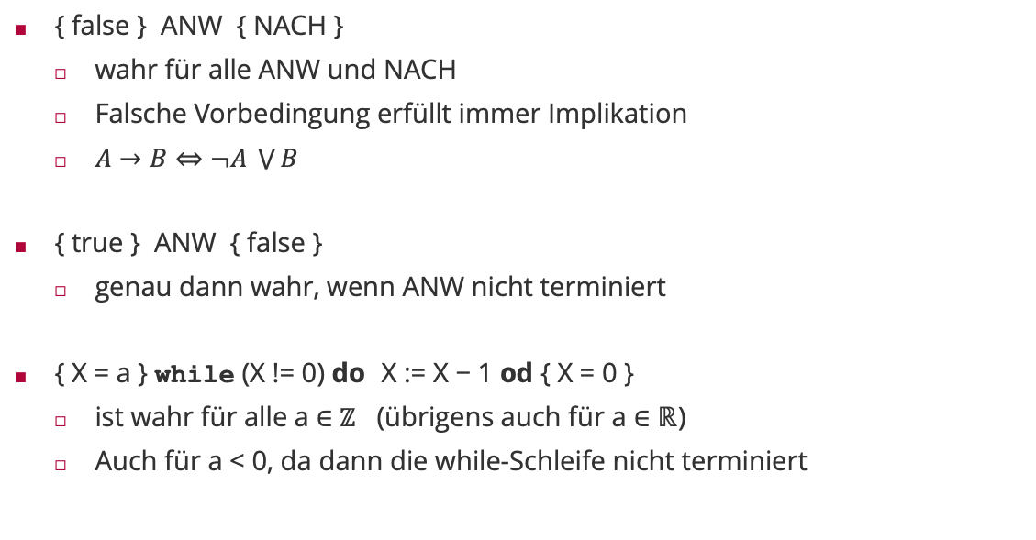
Beispiele für Vor- und Nachbedingungen
{ false } ANW { NACH }
wahr für alle ANW und NACH
Falsche Vorbedingung erfüllt immer Implikation
$A→B⇔¬A \bigvee{B}$
{ true } ANW { false }
genau dann wahr, wenn ANW nicht terminiert
{ X = a } while (X != 0) do X := X − 1 od { X = 0 }
ist wahr für alle a ∈ ℤ (übrigens auch für a ∈ ℝ)
Auch für a < 0, da dann die while-Schleife nicht terminiert

Slide 16
Partielle versus totale Korrektheit
PROG: var X,Y, ...: int ; P,Q, ...: bool ; input X₁, . . . , X_{n}; ⍺ ; output Y₁, . . . , Y_{m}
PROG heißt partiell korrekt bzgl. VOR und NACH genau dann wenn
{ VOR } ⍺ { NACH } ist wahr.
PROG heißt total korrekt bzgl. VOR und NACH genau dann wenn
PROG partiell korrekt ist bzgl. VOR und NACH,
und ⍺ immer terminiert, wenn vorher VOR gilt.

Slide 17
Korrektheitsbeweise für Anweisungstypen (Hier nur informelle Ideen und Vorgehensweisen)
Vorgehensweise für Beweise der Korrektheit der vier grundlegenden Anweisungstypen imperativer Algorithmen
Atomare Anweisungen
Sequenz
Selektion
Iteration

Slide 18
Beweise für atomare Anweisungen
Zuweisung X := t
Beweisidee: Vorbedingung in Nachbedingung transformieren
Jedes Auftreten von t in VOR durch X ersetzen um VOR in NACH zu transformieren
{ 3 > 0 } X := 3 { X > 0 }
Auch bei X auf beiden Seiten
{ X + 1 > 0 } X := X + 1 { X > 0 }
Hilfskonstruktion: „neue“ Werte von X als X´ markieren
{ X + 1 > 0 } X´ := X + 1 { X´ > 0 }

Slide 19
Beweise für atomare Anweisungen
Umformungen um Ersetzung zu ermöglichen:
{ X > 0 } X´ := X − 1 { X´ ≥ 0 }
Äquivalenzen ausnutzen
(X > 0) ≡ ((X − 1) + 1 > 0)
(X ≥ 0) ≡ (X + 1 > 0)
Beweis
{ X > 0 } X´:= X − 1 { X´ ≥ 0 }
{ (X − 1) + 1 > 0 } X´:= X − 1 { X´ + 1 > 0 }
Ersetze in VOR das Auftauchen von X − 1 durch X´.

Slide 20
Beweise bei Sequenzen
Beweisschritt in zwei Schritte aufteilen
{ VOR } ⍺; β { NACH }
Zwischenbedingung MITTE finden, dann
{ VOR } ⍺ { MITTE }
und
{ MITTE } β { NACH }
zeigen.
Beispiel:
{ X > 0 } X´:= 3; X´:= X − 1 { X´ ≥ 0 }
{ X > 0 } X´:= 3; { X > 0 } und { X > 0 } X´:= X − 1 { X´ ≥ 0 }

Slide 21
Beweise bei Selektion
Fallunterscheidung notwendig
{ VOR } if B then ⍺ else β fi { NACH }
Teilbeweise
{ VOR Λ B } ⍺ { NACH }
und
{ VOR Λ ¬ B } β { NACH }
Wichtig: Nachbedingung gilt, egal welcher Zweig selektiert wurde.

Slide 22
Beweise bei Schleifen
Schleife der Form
{ VOR } while B do β od { NACH }
Zunächst geeignete Schleifeninvariante P finden, dann prüfen:
VOR ⇒ P
P gilt bei Schleifeneintritt.
{ P Λ B } β { P }
Schleifenrumpf bewahrt P
Wir dürfen annehmen dass B gilt (sonst wird Schleife eh nicht durchlaufen)
{ P Λ ¬ B } ⇒ NACH
Nachbedingung muss nach Verlassen der Schleife gelten

Slide 23
Beispiel: Korrektheit von MULT (1)
MULT: var W,X,Y,Z : int; input X, Y Z:=0; W:=Y; while W ≠ 0 do Z:=Z+X; W:=W−1 od; output Z
Semantik: Z = X · Y
Der Schleifenrumpf sei mit β bezeichnet.
Wir wollen zeigen
Vorbedingung: { Y ≥ 0 }
Nachbedingung: { Z = X · Y }
{Y ≥ 0} Z:=0; W:=Y; while W ≠ 0 do β od; {Z = X · Y}

Slide 24
Beispiel: Korrektheit von MULT (1)
MULT: var W,X,Y,Z : int; input X, Y Z:=0; W:=Y; while W ≠ 0 do Z:=Z+X; W:=W−1 od; output Z
{Y ≥ 0} Z:=0; W:=Y; while W ≠ 0 do β od; {Z = X · Y}
Z = 0 ∧ W = Y
Z = Z+X
0 ≤ W ≤ Z+X
X · Y = Z + W · X

Slide 25
Korrektheit von MULT (2)
{Y ≥ 0} Z:=0; W:=Y; while W ≠ 0 do β od; {Z = X · Y}
Schleifeninvariante P durch Nachdenken:
P = (X · Y = Z + W · X)
Es sind drei Aussagen zu beweisen:
VOR ⇒ P
{ P Λ B } β { P }
{ P Λ ¬ B } ⇒ NACH
Schleifeninvariante beim Eintritt in die Schleife:
{ Y ≥ 0 } Z´:= 0; W´:= Y { X´· Y´ = Z´ + W´· X´ }
Neue Werte durch alte Werte gemäß der Zuweisungen ersetzen:
{ X · Y = X´· Y´ = Z´ + W´· X´ = 0 + Y · X }
Wahr, also gilt P vor dem ersten Schleifendurchlauf.

Slide 26
Korrektheit von MULT (3)
{Y ≥ 0} Z:=0; W:=Y; while W ≠ 0 do β od; {Z = X · Y}
Schleifeninvariante P = (X · Y = Z + W · X)
Wenn P ∧ B vor Rumpf gilt, muss P auch danach gelten:
{ P ∧ B } β { P }
{ X · Y = Z + W · X ∧ W ≠ 0 } Z´:= Z + X; W´:= W − 1 { X´· Y´ = Z´ + W´· X´ }
In Nachbedingung die als neu markierte Variablen ersetzen:
X · Y = X´ · Y´ = Z´ + W´ · X´ = (Z + X) + (W − 1) · X = Z + X + W · X − X = Z + W · X
Gilt aufgrund der Vorbedingung
Der Rumpf erhält also die Schleifeninvariante P.

Slide 27
Korrektheit von MULT (4)
Schleifeninvariante P = (X · Y = Z + W · X)
Dritter Schritt:
Zeigen dass (P ∧ ¬ B) die ursprüngliche Nachbedingung Z = X · Y impliziert:
(P ∧ ¬ B) ≡ (X · Y = Z + W · X ∧ W = 0) ≡ (X · Y = Z)
Hier nur partielle Korrektheit gezeigt
Terminierung klar (für positives Y)

Slide 28
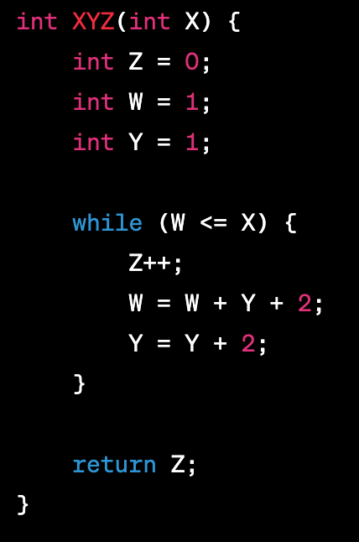
Korrektheit imperativer Algorithmen am Beispiel
Ist dieser Algorithmus korrekt?
Spezifikation
Was berechnet dieser Algorithmus?
Relative Korrektheit zur Spezifikation

Slide 29
Korrektheit imperativer Algorithmen am Beispiel
Durchgang | Z | W | Y
1 | 0 | 1 | 1
2
3
4
5
6
7
8
9
10
Beispiel: X=5, Ausgabe 2 X=25, Ausgabe 5
Notes:
Z=0,1, 2,3,4,5,6,7,8,9
Z zählt Anzahl durchläufe der Schleife (wievielte Quadratzahl ist es in diesem Durchlauf?, i.e. Wurzel des nächsten W)
Y=1,3,5,7,9,11,13,15,17,19
Y ungeraden Zahlen
alter Wert + altes Y + 2 (Quadrat des Durchgangs)
W=1,4,9,16,25,36,49,64,81,100

Slide 30
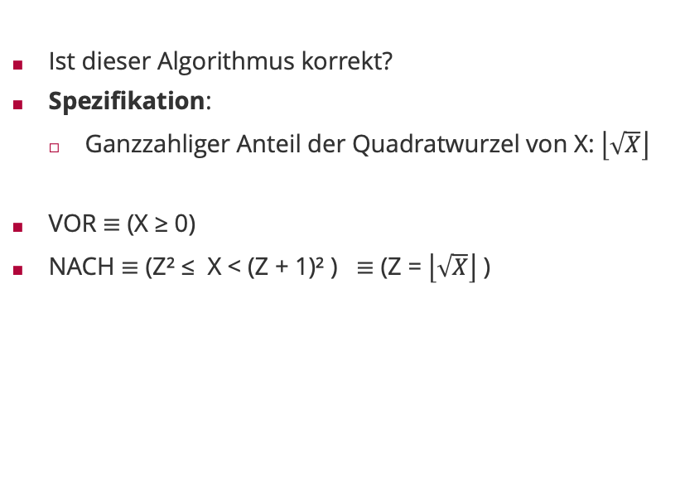
Korrektheit imperativer Algorithmen am Beispiel
Ist dieser Algorithmus korrekt?
Spezifikation:
Ganzzahliger Anteil der Quadratwurzel von X: $\left\lfloor \sqrt{X}\right\rfloor$
VOR ≡ (X ≥ 0)
NACH ≡ (Z² ≤ X < (Z + 1)² ) ≡ (Z = $\left\lfloor \sqrt{X}\right\rfloor$ )

Slide 31
Schleifeninvariante
Abkürzungen
⍺ = (Z := 0; W := 1; Y := 1)
β = (Z := Z + 1; W := W + Y + 2; Y := Y + 2)
Schleifeninvariante
P = (Z² ≤ X ∧ (Z + 1)² = W ∧ 2 · Z + 1 = Y ∧ Y > 0)
P ist die “Zwischenbedingung”, von der wir zeigen:
Gilt am Anfang jeden Durchlaufs durch die while-Schleife
Impliziert nach Ablauf der while-Schleife die Nachbedingung NACH.
Beweisvorgehen für die Schleifeninvariante:
{ VOR } ⍺ { P }
{ P ∧ W ≤ X } β { P }
P ∧ W > X ⇒ NACH

Slide 32
Beweis der partiellen Korrektheit
P = (Z² ≤ X ∧ (Z + 1)² = W ∧ 2 · Z + 1 = Y ∧ Y > 0)
Mit der Vorbedingung (X ≥ 0) und den Werten Z = 0, W = Y = 1 nach ⍺ gilt P, da:
(0² ≤ X ∧ (0+1)² = 1 ∧ 2·0+1 = 1 ∧ 1 > 0)
Vier Teilbeweise
jeweils für Teile von { P ∧ W ≤ X } β { P }
Jeweils nur unter Ausnutzung von Teilen der Vorbedingung
a.) { (Z + 1)² = W ∧ W ≤ X } β { (Z´)² ≤ X }
Gilt, da Z um 1 erhöht wird

Slide 33
Beweis der partiellen Korrektheit
P = (Z² ≤ X ∧ (Z + 1)² = W ∧ 2 · Z + 1 = Y ∧ Y > 0)
Vier Teilbeweise (jeweils für Teile von { P ∧ W ≤ X } β { P } )
b.) { (Z + 1)² = W ∧ 2 · Z + 1 = Y } β { W´ = (Z´ + 1)² }
Gilt da W´ = W + Y + 2 = (Z + 1)² + 2 · Z + 1 + 2 = Z² + 2 · Z + 1 + 2 · Z + 1 + 2 = Z² + 4 · Z + 4 = (Z + 2)² = (Z + 1 + 1)² = (Z´ + 1)²

Slide 34
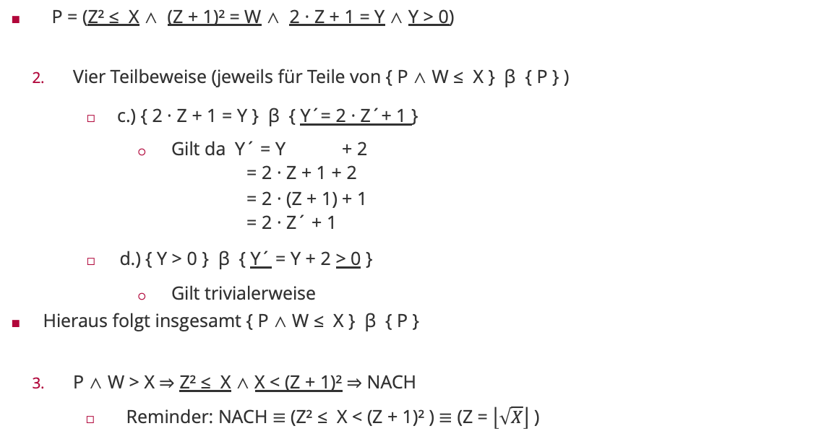
Beweis der partiellen Korrektheit
P = (Z² ≤ X ∧ (Z + 1)² = W ∧ 2 · Z + 1 = Y ∧ Y > 0)
Vier Teilbeweise (jeweils für Teile von { P ∧ W ≤ X } β { P } )
c.) { 2 · Z + 1 = Y } β { Y´= 2 · Z´+ 1 }
Gilt da Y´ = Y + 2 = 2 · Z + 1 + 2 = 2 · (Z + 1) + 1 = 2 · Z´ + 1
d.) { Y > 0 } β { Y´ = Y + 2 > 0 }
Gilt trivialerweise
Hieraus folgt insgesamt { P ∧ W ≤ X } β { P }
P ∧ W > X ⇒ Z² ≤ X ∧ X < (Z + 1)² ⇒ NACH
Reminder: NACH ≡ (Z² ≤ X < (Z + 1)² ) ≡ (Z = $\left\lfloor \sqrt{X}\right\rfloor$ )

Slide 35
Überblick
Imperative Programmierung
Deklarative Programmierung
Korrektheit
Terminierung

Slide 36
Beweis der Terminierung Beispielhaftes Vorgehen für Schleifen
Konstruiere Folge von Werten u₀, u₁, u₂, … mit folgenden Eigenschaften
Schleifenrumpf berechnet u_{i+1} aus u_{i}.
Bei Schleifeneintritt hat u₀ einen positiven, definierten Wert.
Es gilt u_{i+1} < u_{i} für alle i.
Alle u_{i} > 0; u_{i} ≤ 0 bedeutet Verlassen der Schleife.
Bei nicht-ganzzahligen u zusätzlich: u_{i} − u_{i+1}> δ > 0

Slide 37
Beweis der Terminierung von XYZ
Für den Wert von u = X − W ist zu zeigen:
W ≤ X ⇒ u ≥ 0, d.h. u bleibt bei allen Schleifendurchläufen nicht-negativ.
u wird bei jedem Schleifendurchlauf echt kleiner.
zu 1. Gilt trivialerweise.
zu 2. Sei u der Wert unmittelbar vor Ablauf von β, und sei u´ der Wert unmittelbar danach. Dann gilt:
u = X − W
u´ = X − (W + Y + 2) = X − W − Y − 2
Y > 0, denn initialisiert mit 1 und Y := Y + 2 in β
Y > 0 ⇒ u´< u.

Slide 38
Korrektheit funktionaler Algorithmen
meist Induktionsbeweise, die der Struktur der rekursiven Funktionsdefinition folgen.
Beispiel: McCarthys 91-Funktion https://en.wikipedia.org/wiki/McCarthy_91_function
f(x) = if x > 100 then x − 10 else f (f (x + 11)) fi
Beispielberechnungen:
f(100) ↦ f (f (111)) ↦ f (101) ↦ 91
f(99) ↦ f (f (110)) ↦ f (100) ↦f(f(111)) ↦ 91
... ↦ ... ↦ 91
Gilt die folgende Äquivalenz?
g(x) = if x > 100 then x − 10 else 91 fi
Wir beweisen: f(x) = g(x) für alle x ∈ ℤ.

Slide 39
Beweis f(x) = g(x)
f(x) = if x > 100 then x - 10 else f(f(x + 11)) fi.
g(x) = if x > 100 then x - 10 else 91 fi.
Induktionsanfang: Für alle x > 100 ist f(x) = x − 10 = g(x).
Die Induktion verläuft “rückwärts”, d.h. wir zeigen:
Gilt f(y) = g(y) für alle y ≥ x, so gilt auch f(x − 1) = g(x − 1)
Induktionsannahme: Es gelte f(y) = g(y) für y ≥ x
Induktionsschritt (zwei Fälle):
Fall 1: Sei 101 > x ≥ 91. Dann gilt:
f(x − 1) = f(f(x − 1 + 11)) = f(f(x + 10)) =
f(x + 10 − 10) = f(x) = g(x) = 91 = g(x − 1)
Fall 2: Sei 90 ≥ x. Dann gilt: f(x − 1) = f(f(x + 10))
Aufgrund der Induktionsannahme ist
f(x + 10) = g(x + 10) = 91, also folgt:
f(x − 1) = f(91) = g(91) = 91 = g(x − 1)
Dies beweist f(x) = g(x) für alle x ∈ ℤ.

Slide 40
Zusammenfassung
Imperative Programmierung
Deklarative Programmierung
Korrektheit
Terminierung

Slide 41
Viel Spaß bis zur nächsten Vorlesung!

